Slide 1
Statistical physics phy301
canonical, grand canonical ensemble
Lecturer: Kok Wee Song

Slide 2
原始页 1 · 中文翻译与导读 1/2
原第 1 页｜Canonical and grand canonical ensembles
本讲主题：正则系综与巨正则系综。
阅读顺序：先完整观看原始页 1 的动画，再阅读本页。

Slide 3
原始页 1 · 中文翻译与导读 2/2
原第 1 页｜怎么理解
这一讲先完整建立正则系综：系统可与热库交换能量，控制量从 E 改为 T；最后用二能级系统与经典理想气体作例题。巨正则系综将在下一讲继续。
阅读顺序：先完整观看原始页 1 的动画，再阅读本页。

Slide 4

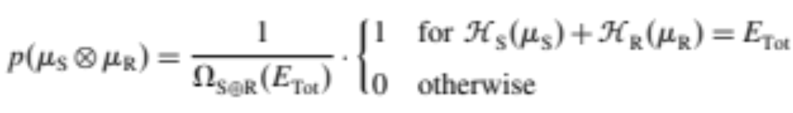
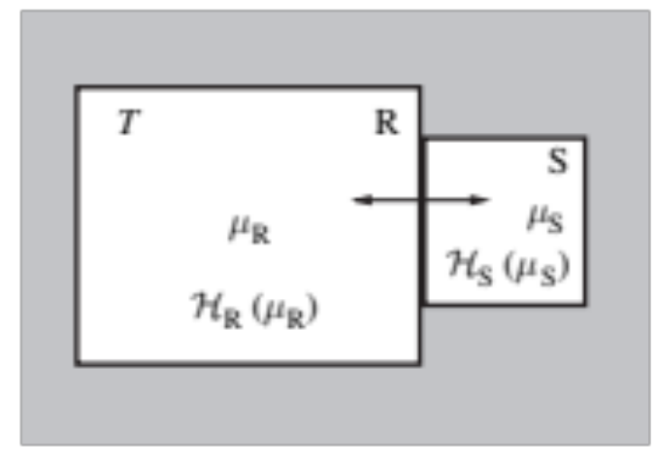

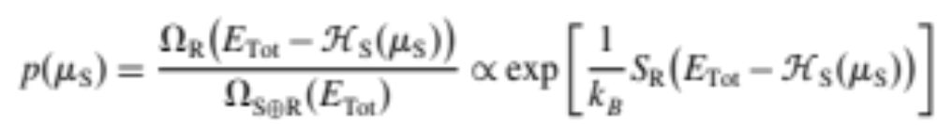


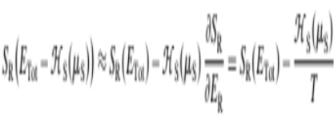

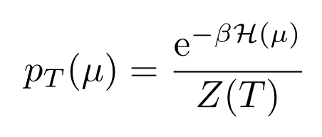
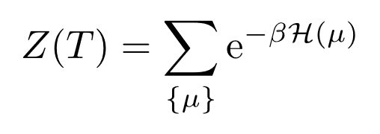
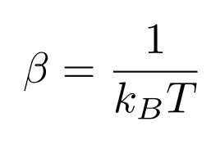
canonical ensemble
Microcanonical ensemble is not convenient,
we can easily measure T but not E.
Canonical distribution of the microstates in S:
is not a constant.
It fluctuates as a random variable
Partition function

Slide 5
原始页 2 · 中文翻译与导读 1/3
原第 2 页｜Canonical ensemble from a system plus reservoir
把小系统 S 与巨大热库 R 合成能量固定的总系统。小系统处于微观态 μS 时，其概率正比于热库剩余能量 ETot−HS(μS) 的态数：p(μS)=ΩR(ETot−HS(μS))/ΩS⊕R(ETot)。用 SR=kB lnΩR 并在 ETot 附近展开，SR(ETot−HS)≈SR(ETot)−HS(μS)/T，于是得到 Boltzmann 型权重。
阅读顺序：先完整观看原始页 2 的动画，再阅读本页。

Slide 6
原始页 2 · 中文翻译与导读 2/3
原第 2 页｜公式与符号
p(μS)=ΩR(ETot−HS(μS))/ΩS⊕R(ETot)
小系统微观态概率的态数比
SR(ETot−HS)≈SR(ETot)−HS(μS)/T
热库熵的一阶展开
阅读顺序：先完整观看原始页 2 的动画，再阅读本页。

Slide 7
原始页 2 · 中文翻译与导读 3/3
原第 2 页｜怎么理解
正则分布不是凭空假设：它是总系统微正则分布的边缘概率。热库很大，所以小系统交换有限能量时热库温度近似不变；展开的一阶系数正是 1/T。
阅读顺序：先完整观看原始页 2 的动画，再阅读本页。

Slide 8

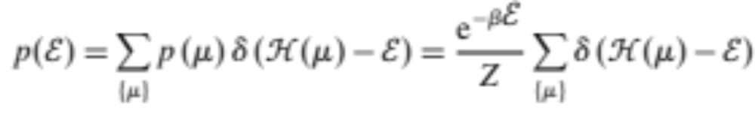
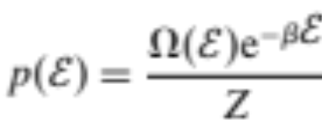
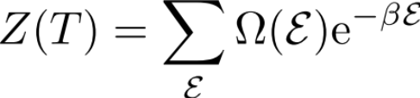
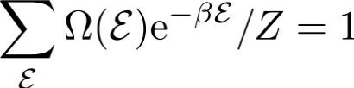
canonical ensemble
Microcanonical ensemble is not convenient,
we can easily measure T but not E.
Canonical distribution of the microstates in S:
Partition function
Canonical distribution of :
Partition function
How are these distributions related to thermodynamic?
What is the internal energy?

Slide 9
原始页 3 · 中文翻译与导读 1/3
原第 3 页｜Probability of an energy level in the canonical ensemble
微观态概率按能量加总后，能级 ε 的概率为 p(ε)=Σμ p(μ)δ(H(μ)−ε)=e^(−βε)/Z Σμδ(H(μ)−ε)=Ω(ε)e^(−βε)/Z。配分函数 Z(T)=Σε Ω(ε)e^(−βε)，它保证 Σμp(μ)=1。
阅读顺序：先完整观看原始页 3 的动画，再阅读本页。

Slide 10
原始页 3 · 中文翻译与导读 2/3
原第 3 页｜公式与符号
p(ε)=Σμ p(μ)δ(H(μ)−ε)
从微观态概率得到能量概率
p(ε)=Ω(ε)e^(−βε)/Z
能级概率
Z(T)=Σε Ω(ε)e^(−βε)
能级形式的配分函数
Σμ p(μ)=1
归一化
阅读顺序：先完整观看原始页 3 的动画，再阅读本页。

Slide 11
原始页 3 · 中文翻译与导读 3/3
原第 3 页｜怎么理解
必须区分“一个微观态的概率”和“一个能级的概率”。同一能量若有 Ω(ε) 个微观态，能级总概率要多乘简并度 Ω(ε)。
阅读顺序：先完整观看原始页 3 的动画，再阅读本页。

Slide 12
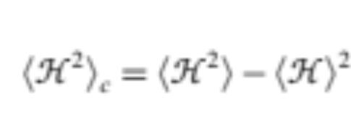
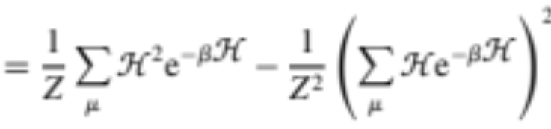



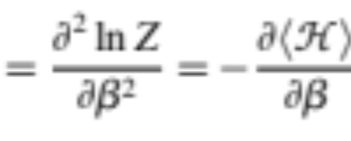
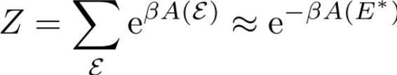
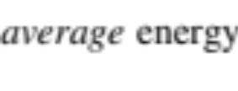

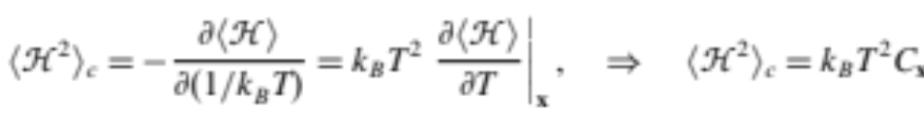
canonical ensemble
Helmholtz free energy:
Canonical distribution of the microstates in S:
Canonical distribution of :
Partition function
Partition function
we let
The
gives minimum A
Which one should I use?
Is that really matter?
The
Heat capacity

Slide 13
原始页 4 · 中文翻译与导读 1/3
原第 4 页｜Free-energy weighting and energy fluctuations
能级概率可重写为 p(ε)=Ωe^(−βε)/Z=(1/Z)exp[S(ε)/kB−ε/kBT]=(1/Z)exp[−A(ε)/kBT]，其中 A=ε−TS(ε)。最概然能量 E* 使 A 最小。平均能量满足 ⟨H⟩=−∂lnZ/∂β；能量方差 ⟨H²⟩c=⟨H²⟩−⟨H⟩²=∂²lnZ/∂β²=−∂⟨H⟩/∂β=kBT²Cx。
阅读顺序：先完整观看原始页 4 的动画，再阅读本页。

Slide 14
原始页 4 · 中文翻译与导读 2/3
原第 4 页｜公式与符号
p(ε)=Ωe^(−βε)/Z=(1/Z)exp[S(ε)/kB−ε/kBT]=(1/Z)exp[−A(ε)/kBT]
能级概率与自由能
A=ε−TS(ε)
本页自由能定义
Z=Σ_ε e^(βA(ε))≈e^(−βA(E*))
按原页可见符号转录；前一式指数正号与同页其他式不一致
⟨H⟩=−∂lnZ/∂β
平均能量
⟨H²⟩c=⟨H²⟩−⟨H⟩²=∂²lnZ/∂β²=−∂⟨H⟩/∂β
能量方差
⟨H²⟩c=kBT² Cx
涨落—响应关系
阅读顺序：先完整观看原始页 4 的动画，再阅读本页。

Slide 15
原始页 4 · 中文翻译与导读 3/3
原第 4 页｜怎么理解
Ω(ε) 偏爱高熵能量，e^(−βε) 惩罚高能量，两者竞争等价于最小化自由能 A。配分函数的 β 导数会“拉下”一个 H，因此能同时生成均值与涨落。
阅读顺序：先完整观看原始页 4 的动画，再阅读本页。

Slide 16
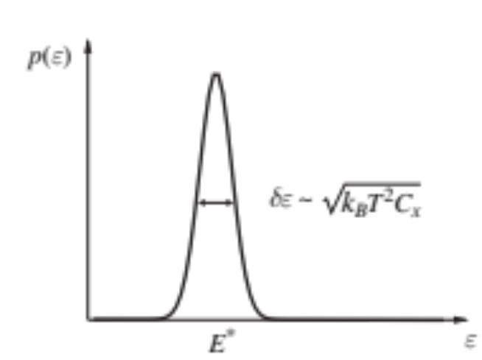
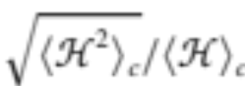


canonical ensemble
Helmholtz free energy:
Canonical distribution of the microstates in S:
Canonical distribution of :
Partition function
Partition function
Relative error:
we let
The
gives minimum A
The
Heat capacity

Slide 17
原始页 5 · 中文翻译与导读 1/3
原第 5 页｜Thermodynamic limit of energy fluctuations
正则系综能量分布的宽度约为 δε∼√(kBT²Cx)。由于平均能量和热容都随粒子数 N 成正比，相对涨落 √⟨H²⟩c/⟨H⟩∝1/√N。因此宏观极限 N→∞ 时，能量相对涨落消失。
阅读顺序：先完整观看原始页 5 的动画，再阅读本页。

Slide 18
原始页 5 · 中文翻译与导读 2/3
原第 5 页｜公式与符号
δε∼√(kBT² Cx)
能量分布宽度
√⟨H²⟩c/⟨H⟩∝1/√N
相对能量涨落
阅读顺序：先完整观看原始页 5 的动画，再阅读本页。

Slide 19
原始页 5 · 中文翻译与导读 3/3
原第 5 页｜怎么理解
正则系综虽然允许能量变化，但宏观系统的分布极尖，所以它与固定能量的微正则系综给出相同热力学结果。绝对涨落通常随 √N 增大，相对涨落却按 1/√N 变小。
阅读顺序：先完整观看原始页 5 的动画，再阅读本页。

Slide 20
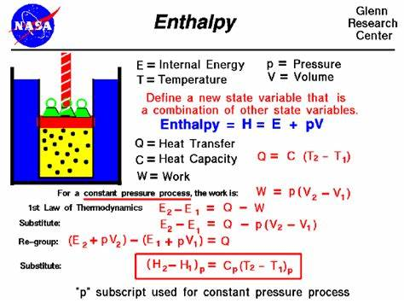
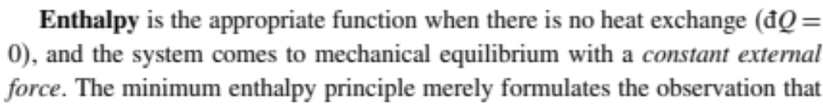
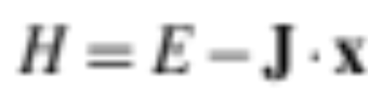
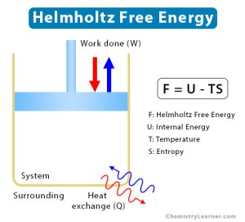
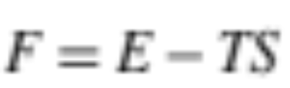
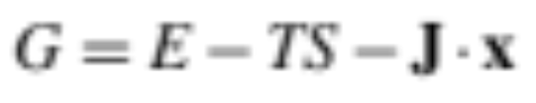
Thermodynamics potential
External force
How to reach equilibrium?
…….

Slide 21
原始页 6 · 中文翻译与导读 1/3
原第 6 页｜Thermodynamic potentials and natural variables
课件回顾热力学势。一般写 H=E−J·x；Helmholtz 自由能 F=E−TS；Gibbs 自由能 G=E−TS−J·x。课件说明 J 是广义力、x 是相应广义位移，并用这些 Legendre 变换改变自然控制变量。
阅读顺序：先完整观看原始页 6 的动画，再阅读本页。

Slide 22
原始页 6 · 中文翻译与导读 2/3
原第 6 页｜公式与符号
H=E−J·x
课件的一般势记号
F=E−TS
Helmholtz 自由能
G=E−TS−J·x
加入广义力项的势
阅读顺序：先完整观看原始页 6 的动画，再阅读本页。

Slide 23
原始页 6 · 中文翻译与导读 3/3
原第 6 页｜怎么理解
热力学势的选择取决于实验控制什么：固定 E 用熵或内能表述，固定 T 用 F，若再固定广义力 J 则使用 G。不要把本页记号 H 与力学 Hamiltonian 混为一谈，需由上下文判断。
阅读顺序：先完整观看原始页 6 的动画，再阅读本页。

Slide 24
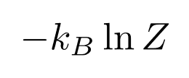
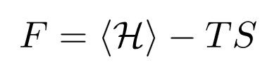
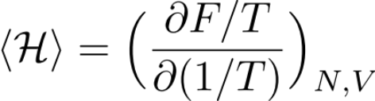
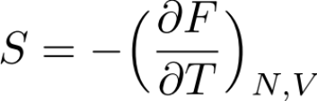

canonical ensemble
Canonical distribution of the microstates in S:
Canonical distribution of :
Partition function
Partition function
The
Helmholtz free energy:
(using 1st law in F.)
Average energy == Internal Energy
Connect to the thermodynamics quantities.

Slide 25
原始页 7 · 中文翻译与导读 1/3
原第 7 页｜Thermodynamics from the canonical partition function
正则系综的能级概率与配分函数为 p(ε)=Ωe^(−βε)/Z、Z=ΣΩe^(−βε)。平均能量 ⟨H⟩=−∂lnZ/∂β，也写成 ⟨H⟩=(∂(F/T)/∂(1/T))N,V。熵满足 S=−(∂F/∂T)N,V，而自由能由 F=−kBT lnZ 给出。
阅读顺序：先完整观看原始页 7 的动画，再阅读本页。

Slide 26
原始页 7 · 中文翻译与导读 2/3
原第 7 页｜公式与符号
p(ε)=Ωe^(−βε)/Z
能级概率
Z=ΣΩe^(−βε)
配分函数
⟨H⟩=−∂lnZ/∂β
平均能量
⟨H⟩=(∂(F/T)/∂(1/T))N,V
自由能导数形式
S=−(∂F/∂T)N,V
熵
F=−kBT ln Z
自由能—配分函数关系
阅读顺序：先完整观看原始页 7 的动画，再阅读本页。

Slide 27
原始页 7 · 中文翻译与导读 3/3
原第 7 页｜怎么理解
Z 是正则系综的“生成器”：先求 Z，再取 ln 并求导，能得到 E、S、P 等宏观量。最重要的流程是先确认 Z 的自然变量，再注明偏导中固定哪些量。
阅读顺序：先完整观看原始页 7 的动画，再阅读本页。

Slide 28

canonical ensemble
Helmholtz free energy:
Canonical distribution of the microstates in S:
Canonical distribution of :
Partition function
Partition function
The
Helmholtz free energy:
Connection to the thermodynamic

Slide 29
原始页 8 · 中文翻译与导读 1/3
原第 8 页｜Microcanonical versus canonical ensemble
微正则系综的控制变量是 (E,x)，分布为 δ(H−E)/Ω，热力学势是 S=kB lnΩ。正则系综的控制变量是 (T,x)，分布为 exp(−βH)/Z，热力学势是 F=−kBT lnZ。
阅读顺序：先完整观看原始页 8 的动画，再阅读本页。

Slide 30
原始页 8 · 中文翻译与导读 2/3
原第 8 页｜公式与符号
ρmicro=δ(H−E)/Ω; S=kB lnΩ
微正则一行总结
ρcanonical=exp(−βH)/Z; F=−kBT lnZ
正则一行总结
阅读顺序：先完整观看原始页 8 的动画，再阅读本页。

Slide 31
原始页 8 · 中文翻译与导读 3/3
原第 8 页｜怎么理解
两个系综不是互相矛盾，而是适用于不同边界条件：孤立系统固定 E；接触热库固定 T。宏观极限下，只要没有特殊长程相互作用等问题，它们通常给出等价的状态方程。
阅读顺序：先完整观看原始页 8 的动画，再阅读本页。

Slide 32

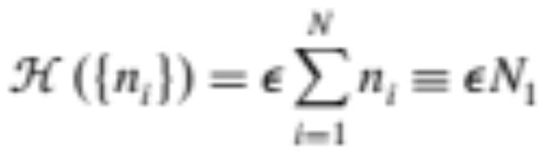


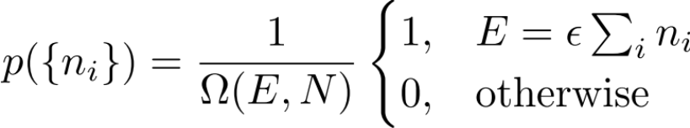

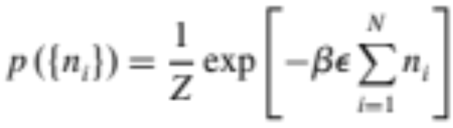
canonical ensemble: two level system
Number of excited states
Microcanonical:
Canonical:

Slide 33
原始页 9 · 中文翻译与导读 1/2
原第 9 页｜Two-level system: microcanonical and canonical descriptions
本页把二能级系统的微正则与正则描述并列。微正则固定总激发数或总能量并对允许配置等权；正则允许总能量涨落，每个配置按 e^(−βH) 加权。
阅读顺序：先完整观看原始页 9 的动画，再阅读本页。

Slide 34
原始页 9 · 中文翻译与导读 2/2
原第 9 页｜怎么理解
微正则计算依赖组合数，正则计算可因独立单元而把配分函数因子化。两条路线最后应得到相同的宏观 E(T)、S(T) 和热容，可用于互相校验。
阅读顺序：先完整观看原始页 9 的动画，再阅读本页。

Slide 35
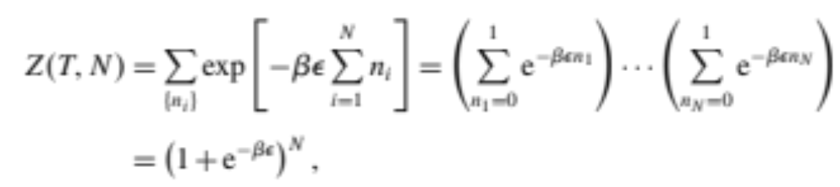

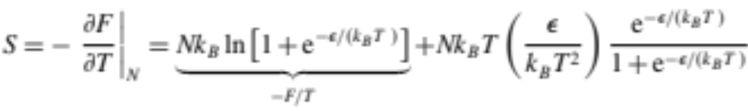
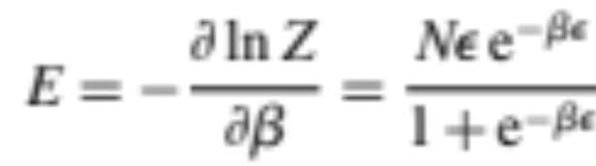
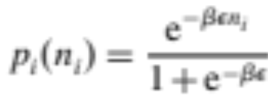
canonical ensemble: two level system
Canonical:
Much straightforward than microcanonical ensemble
1. Partition function
2. Free energy
3. Get the thermodynamic quantities

Slide 36
原始页 10 · 中文翻译与导读 1/3
原第 10 页｜Canonical solution of the two-level system
每个单元能量为 0 或 ε，独立 N 单元的配分函数是 Z=(1+e^(−βε))^N。自由能 F=−NkBT ln[1+e^(−ε/kBT)]。平均能量 E=−∂lnZ/∂β=Nεe^(−βε)/(1+e^(−βε))。单元占据概率 pi(ni)=e^(−βεni)/(1+e^(−βε))。
阅读顺序：先完整观看原始页 10 的动画，再阅读本页。

Slide 37
原始页 10 · 中文翻译与导读 2/3
原第 10 页｜公式与符号
Z=(1+e^(−βε))^N
N 个独立二能级单元的配分函数
F=−NkBT ln[1+e^(−ε/kBT)]
自由能
E=−∂lnZ/∂β=Nεe^(−βε)/(1+e^(−βε))
平均能量
pi(ni)=e^(−βεni)/(1+e^(−βε))
单元占据概率
阅读顺序：先完整观看原始页 10 的动画，再阅读本页。

Slide 38
原始页 10 · 中文翻译与导读 3/3
原第 10 页｜怎么理解
先求单个单元 z1=1+e^(−βε)，独立性给 Z=z1^N。这样不需要枚举 2^N 个配置。ni=0 时权重为 1，ni=1 时权重为 e^(−βε)。
阅读顺序：先完整观看原始页 10 的动画，再阅读本页。

Slide 39
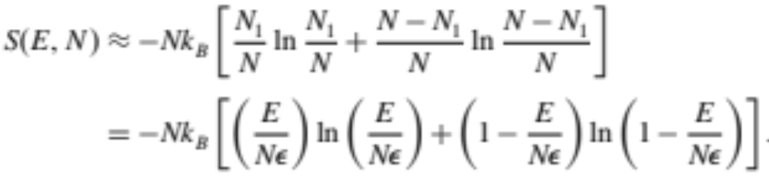
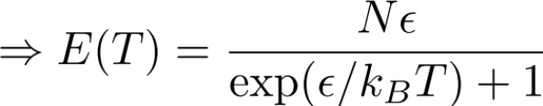
canonical ensemble: two level system
Canonical:
Mircocanonical:

Slide 40
原始页 11 · 中文翻译与导读 1/3
原第 11 页｜Agreement of the two-level ensembles
本页把微正则方法得到的熵、能量和占据概率，与正则方法由 Z 得到的结果进行比较。宏观极限下两者一致；正则路线通常更短，微正则路线更直接展示态数与熵。
阅读顺序：先完整观看原始页 11 的动画，再阅读本页。

Slide 41
原始页 11 · 中文翻译与导读 2/3
原第 11 页｜公式与符号
E(T)=Nε/[e^(βε)+1]
两种系综共同得到的能量关系
阅读顺序：先完整观看原始页 11 的动画，再阅读本页。

Slide 42
原始页 11 · 中文翻译与导读 3/3
原第 11 页｜怎么理解
复习时至少用一个量做交叉检查：把正则 E(T)=Nε/[e^(βε)+1] 代回微正则的 1/T=(kB/ε)ln[(Nε−E)/E]，应得到恒等式。
阅读顺序：先完整观看原始页 11 的动画，再阅读本页。

Slide 43
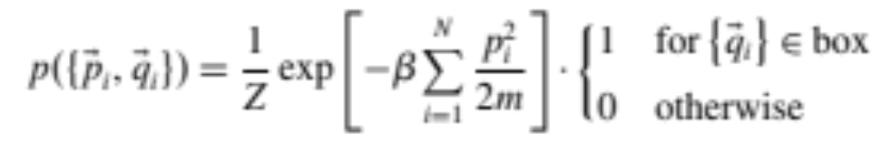
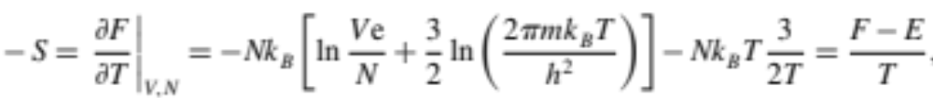
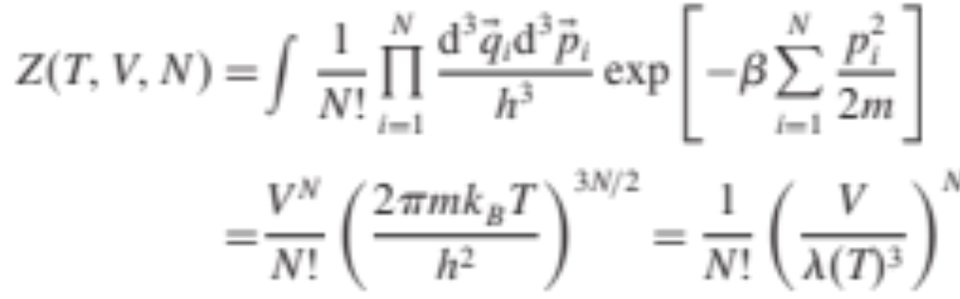

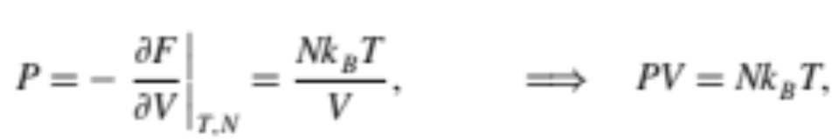

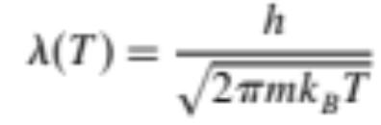

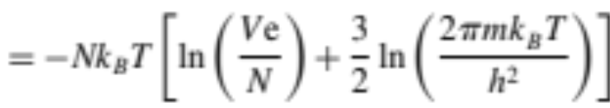
Canonical Ensemble: Idea gas
Canonical:
3. Get the thermodynamic quantities
1. Partition function
equipartition of energy
Idea gas law
2. Free energy
Microcanonical and Canonical ensemble gives the same thermodynamic properties.

Slide 44
原始页 12 · 中文翻译与导读 1/3
原第 12 页｜Canonical ensemble of a classical ideal gas
经典理想气体的正则配分函数为 Z=V^N/N! (2πmkBT/h²)^(3N/2)=1/N!(V/λ³)^N，其中 λ=h/√(2πmkBT)。由此 F=−NkBT[ln(Ve/N)+(3/2)ln(2πmkBT/h²)]。原页写 −S=∂F/∂T=…=(F−E)/T；并给出 E=3NkBT/2、P=−∂F/∂V=NkBT/V、PV=NkBT。
阅读顺序：先完整观看原始页 12 的动画，再阅读本页。

Slide 45
原始页 12 · 中文翻译与导读 2/3
原第 12 页｜公式与符号
Z=V^N/N! (2πmkBT/h²)^(3N/2)=1/N!(V/λ³)^N
理想气体配分函数
λ=h/√(2πmkBT)
热德布罗意波长
F=−NkBT[ln(Ve/N)+(3/2)ln(2πmkBT/h²)]
自由能
−S=∂F/∂T=…=(F−E)/T
按原页可见关系保留
E=3NkBT/2
内能
P=−∂F/∂V=NkBT/V
压强
PV=NkBT
状态方程
阅读顺序：先完整观看原始页 12 的动画，再阅读本页。

Slide 46
原始页 12 · 中文翻译与导读 3/3
原第 12 页｜怎么理解
h 使经典相空间计数无量纲，1/N! 修正相同粒子不可区分。λ 是热德布罗意波长；当 Nλ³/V 不再很小时，经典 Maxwell–Boltzmann 近似会失效。
阅读顺序：先完整观看原始页 12 的动画，再阅读本页。

Slide 47
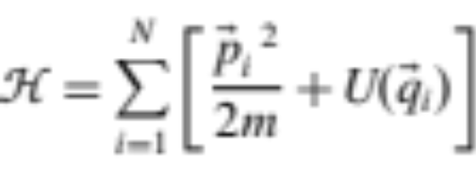
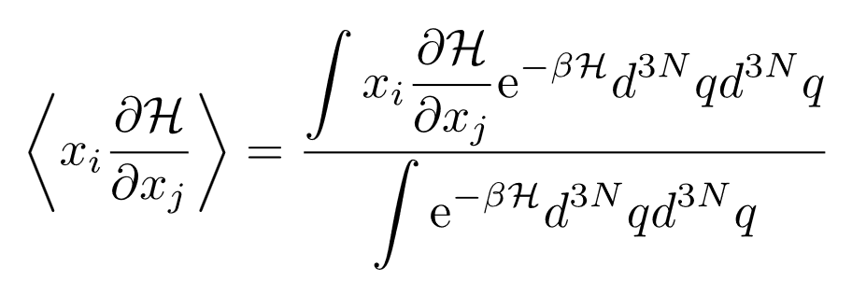

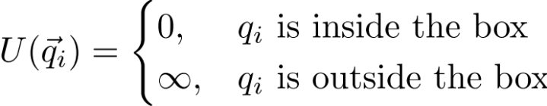
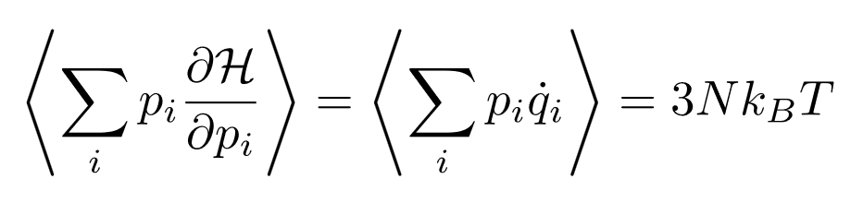
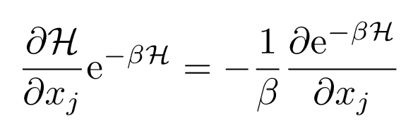
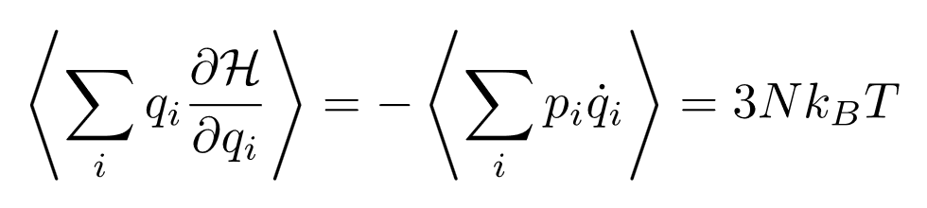

Virial theorem and equipartition of energy
Easy to check with ideal gas
Virial theorem:
Integrating by part,
Generalized equipartition of energy.

Slide 48
原始页 13 · 中文翻译与导读 1/3
原第 13 页｜Virial theorem and equipartition
本页标题为 Virial Theorem（位力定理），并回到理想气体 Hamiltonian H=Σ[p_i²/(2m)+U(q_i)] 与硬壁势 U。课件意图是从正则平均连接位力关系与经典能量均分。
阅读顺序：先完整观看原始页 13 的动画，再阅读本页。

Slide 49
原始页 13 · 中文翻译与导读 2/3
原第 13 页｜公式与符号
H=Σ[p_i²/(2m)+U(q_i)]
原页可辨认的理想气体 Hamiltonian
U(q)=0 inside; ∞ outside
硬壁势
阅读顺序：先完整观看原始页 13 的动画，再阅读本页。

Slide 50
原始页 13 · 中文翻译与导读 3/3
原第 13 页｜怎么理解
位力定理把动能平均与位置—力的平均联系起来；能量均分则说明经典平衡中每个二次项贡献 kBT/2。二者都要求注意势能形式和边界条件。由于本页核心公式对象未正常渲染，下面解释只作为学习导向，不冒充原页逐字公式。
阅读顺序：先完整观看原始页 13 的动画，再阅读本页。

